Slide 1



Fall
Detect r ™
Descripción de Sistemas Hardware
Master en Ingeniería Informática
Curso 2018/2019
Sergio Laso Mangas | José M. Romero Muelas |
Sergio Zabala Mesonero

Slide 2

Fall Detect r ™
¿Para qué sirve AsistEx FallDetector™ ?
Detección de caídas en personas mayores
Cálculo de localización
Alerta a servicios de emergencia y a personal de contacto

Slide 3
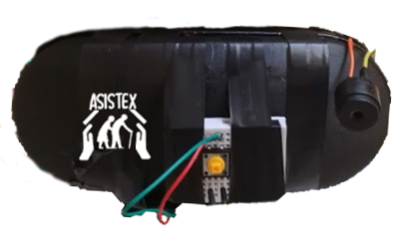
Fall Detect r ™
El Dispositivo
Avisador acústico
Botón actuador

Slide 4
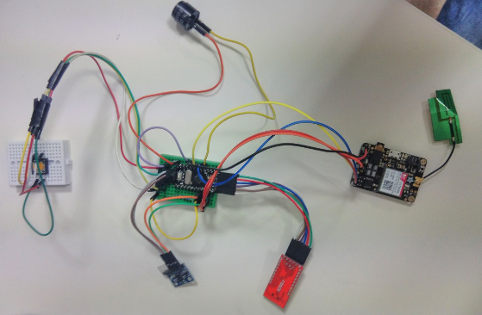
Fall Detect r ™
Componentes
Arduino Pro Mini
Módulo GPRS
Giróscopo+Acelerómetro

Slide 5


Fall Detect r ™
Funcionamiento (I)
Lectura continua de aceleración y velocidad de giro
Si los valores indican posible caída, aviso acústico:

Slide 6



Fall Detect r ™
Funcionamiento (II)
El usuario puede cancelar el aviso mediante el botón

Slide 7
Fall Detect r ™
Funcionamiento (III)
Si han pasado 10 segundos sin cancelar el aviso:
Se obtiene localización
Se alerta a los servicios de emergencia y a personas de contacto

Slide 8
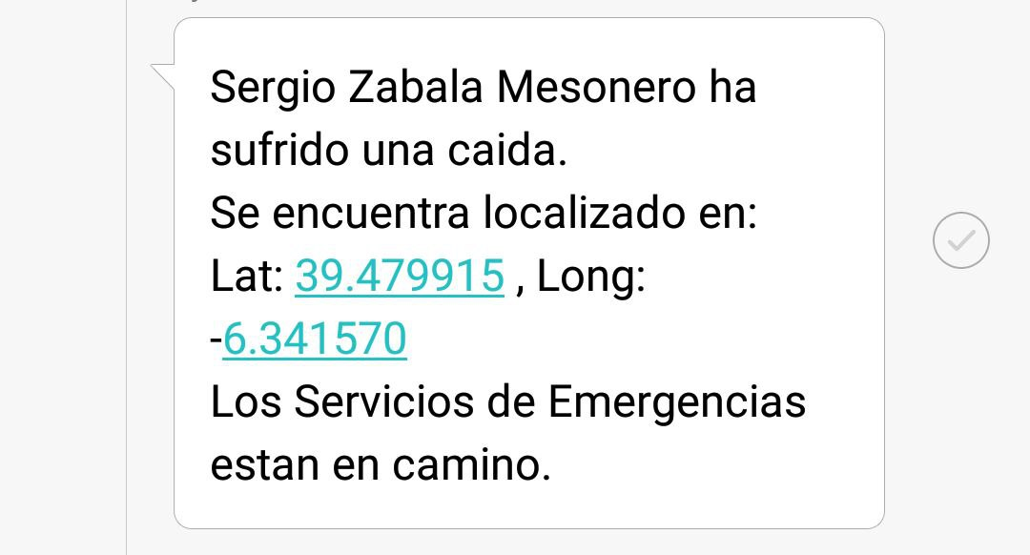
Fall Detect r ™
Ejemplo de Alerta

Slide 9




Fall Detect r ™
Contacto
Página Web: www.asistex.es
LinkedIn: linkedin.com/asistex
Twitter: @asistex
E-mail: info@asistex.es

